Slide 1
Село Серебринець

Slide 2
Передісторія
В нашому селі є давній маєток, в якому жив пан.
За легендою, він поспішно покинув свій дім в бігах.
На теперішній день будинок дуже змінився, але в гіршу сторону.
На данний момент він виглядає так:

Slide 3
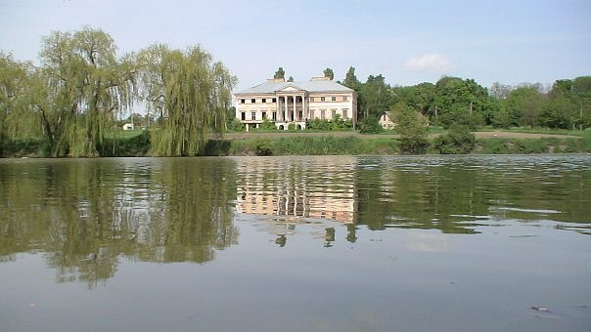
Панський маєток села Серебринець

Slide 4
Про школу
В нашій школі навчалося багато знаменитих людей, як наприклад: Індікатор, Варцаб, Каністра та інші.
На данний момент також навчаються видатні люди: Едуард Данильчук, Сергій Боцян та Ярослав Шайтан.
Школа піддавалася ремонту, раніше вона виглядала інкше:

Slide 5
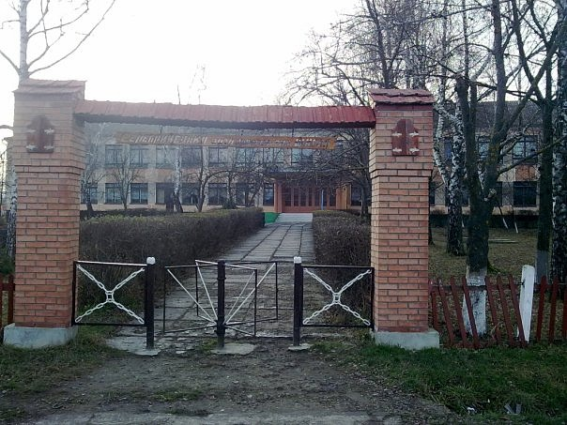
Моя рідна школа

